Slide 1
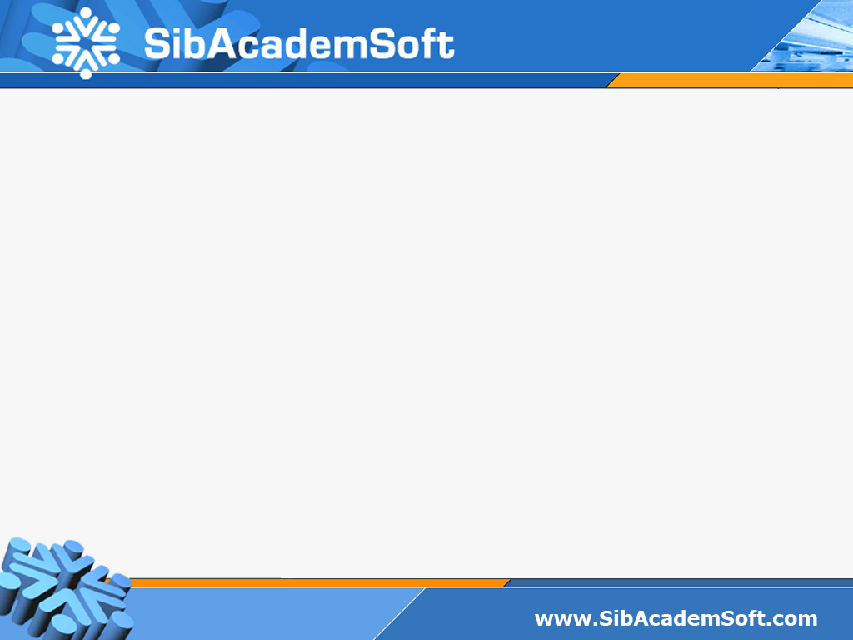
Взаимодействие малых ИТ-компаний с госорганами: возможности и проблемы
Ирина Травина
Президент НП «СибАкадемСофт»
25 ноября 2015 г.

Slide 2
Зарегистрировано в 2001 году;
Сейчас 58 компаний-участников, в основном –продуктовые разработчики;
С 2012 года НП - управляющая компания ИТ-кластером Новосибирской области;
В 2014-2015 году более 20 кластерных проектов и инициатив;
Активное участие институтов СО РАН и НГУ;
Получили поддержку Минэкономразвития РФ на кластер в 2013-2015 г.г., что сильно стимулировало активность участников.

Slide 3
Существуют барьеры взаимодействия между госзаказчиком и малыми предприятиями.
Госзаказчик:
Не верит, что МП в состоянии выполнить в срок и качественно нужную работу.
Не верит в долгую жизнь МП, соответственно боится остаться один на один с непонятным ПО, без апдейтов и техподдержки.
Не верит в то, что МП обладают необходимыми ресурсами для длительного сопровождения проектов.
Что созданное МП ПО не работает корректно, с ним одни проблемы.
Как правило, госзаказчик именно поэтому выбирает разработки на базе свободного ПО, считая, что тем самым страхуется от этих рисков.

Slide 4
МП в свою очередь:
Не верят в бескорыстность госзаказчика, считают, что для него главное – не решить задачу, а освоить бюджет.
Считают, что они работают только либо с крупными интеграторами, умеющими осваивать бюджеты, либо с малыми прикормленными компаниями.
Считают, что госзаказчик не умеет формулировать ТЗ.
Что рядовые сотрудники заказчика часто саботируют внедрение новых технологий, не хотят или не умеют с ними работать, тем самым дискредитируют ИС и репутацию разработчика.
Знают, что госзаказчики никогда не платят аванс, более того, наоборот, требуют денежное обеспечение контракта.

Slide 5
Что мы видим:
Почти половина компаний из партнерства работала и/или продолжает работать с ГОИВ или с МОИВ. Многие из них работают в разных регионах.
Круг решаемых задач – от сайтов и порталов до очень сложных ИС.
Компании в своих разработках используют как свободное, так и проприетарное ПО, зависит от решаемой задачи.
Продукция – как правило, проприетарное ПО.
МП предпочитают работать на открытом рынке и на экспорт.
Компании дорожат репутацией.
МП мобильные и гибкие, умеют быстро наращивать компетенции.

Slide 6
Потенциал ИТ-кластера Новосибирской области:
Более 150 компаний-разработчиков, резидентов кластера и Технопарка Новосибирского Академгородка;
Широкий спектр ИТ-продукции, а также услуг Инжинирингового центра ИТ-кластера.
В частности:
тестирование мобильных приложений
тестирование WEB-приложений
тестирование оборудования на наличие "закладок"
тестирование ПО на соответствие требованиям информационной безопасности
комплексное тестирование высоконагруженных информационных систем
сервис виртуального нагрузочного тестирования
сервис защищенного обмена данными
сервис виртуальных образовательных лабораторий
сервис виртуализации и облачных технологий
сервис оптимизации скорости работы приложений сложных вычислительных систем
сервис управления мультиязычной документацией и пользовательскими интерфейсами

Slide 7
Потенциал ИТ-кластера Новосибирской области:
6-7 апреля 2016 год очередной 8-ой форум СИИС.
Эскизный проект «Умный город» для р.п. Кольцово.
Широкие экспертные возможности партнерства «СибАкадемСофт» (экспертизы на заказ ИС различного уровня, предметом экспертизы м.быть стоимость, качество выполненной работы, соответствие ТЗ, возможности интеграции или наращивания ИС,и пр.)
Участие в рабочих и экспертных группах федерального значения.

Slide 8
Некоторая статистика по изученным 25 компаниям (ИТ-услуги в 2014-2015 гг для региональных ОГИВ):
1. 13 компаний зарегистрированы в 2012-2013 годах.
2. Только 6 имеют собственные сайты, что для ИТ-компаний не характерно.
3. 12 представлены в справочнике 2ГИС.
4. Только у 7 компаний юридический адрес совпадает с фактическим.
5. У 5 компаний вообще нет среди видов деятельности кодов ОКВЭД 72 группы. Только у 14 компаний код ОКВЭД из группы 72 является основным видом деятельности.
6. Никто из этих компаний не является членом ИТ-кластера Новосибирской области.
Notes:
Только 8 компаний из этого списка обладают признаками ИТ-компании, и возможно имеют необходимые компетенции для выполнения ИТ-услуг.
Поскольку почти половина анализируемых компаний по сути являются стартапами, большая часть не имеют сайтов, не представлены в справочниках, нет возможности понять о фактической деятельности, и при этом активно участвуют в госзакупках, можно предположить, что компании были созданы специально для работы по госзаказам.
Поскольку среди компаний списка - большая часть компаний является компаниями-поставщиками компьютерной и офисной техники, а также программного обеспечения других производителей, возможно, что договора, заключенные на ИТ-услуги, по сути являются договорами поставки.

Slide 9
Выводы :
Мы рекомендуем при объявлении торгов на ИТ-услуги предъявлять следующие дополнительные требования к поставщикам ИТ-услуг:
наличие кода ОКВЭД 72 группы;
наличие сайта и достоверной информации на нём о видах деятельности, адресе, продуктах и услугах, клиентах;
совпадение юридического и фактических адресов;
рекомендации профессиональных сообществ, членство в профессиональных ассоциациях, кластерах, резидентство в Технопарках либо бизнес-инкубаторах;
наличие квалифицированных кадров.
Мы рекомендуем пользоваться такими инструментами снижения риска участия недобросовестных поставщиков как предквалификация и постквалификация.

Slide 10
Спасибо за внимание!
Ирина Травина
travina@sl.iae.nsk.su
+7 913-915-5-915

